Slide 1
4734 Sayılı Kanunun 22 Madde Uygulaması
NİHAT YILDIZ
İçişleri Bakanlığı Başkontrolörü
Kahramanmaraş BŞB Genel Sekreter Yrd.
(Kamu Yönetimi Uzmanı)
2022

Slide 2
DOĞRUDAN TEMİN
4734 Sayılı Kamu İhale Kanunu’nun 22.Md. ihtiyaçların;
İlan Yapılmadan,
Teminat Alınmadan,
Yeterlik Kuralları aranmadan
İhale Komisyonu Kurulmadan,
İhale Yetkilisi tarafından görevlendirilen kişi veya kişilerce piyasadan fiyat araştırılması ile temin edilir
Alım yapılmasına karar verilecek gerçek veya tüzel kişilik hakkında yasaklılık teyidi için EKAP (Vatandaş Girişinden) işlem yapılması zorunlu değildir. Ancak idarenin istemesi durumunda bunun yapılması mümkün olup, bu uygulama KİK tarafından takip edilmemektedir

Slide 3
  Aşağıda belirtilen hallerde ihtiyaçların ilân yapılmaksızın ve teminat alınmaksızın doğrudan temini usulüne başvurulabilir:
  a) İhtiyacın sadece gerçek veya tüzel tek kişi tarafından karşılanabileceğinin tespit edilmesi;
  Fiilen tekel niteliğinde üretilmekte veya satılmakta olan mal ve hizmetler örnek olarak verilebilir.
  Örnek : Bina temizliği hizmeti almak istiyoruz ancak idare sınırları içerisinde bunu yapabilecek 1 tane temizlik şirketi var.

Slide 4
  Sadece gerçek veya tüzel tek kişinin ihtiyaç ile ilgili özel bir hakka sahip olması.
  Diğer usullerle temini mümkün olmayan bilimsel yayın, fikir ve sanat eseri, belirli bir akademik kişiden eğitim v.b. mal veya hizmetler bu bent kapsamında temin edilebilecektir.
  22/b uygulamasında “Tek Kaynaktan Temin Edilen İhtiyaçlara İlişkin Standart Form” kullanarak ihtiyacın neden sadece özel bir hakka sahip gerçek veya tüzel tek kişiden karşılanabileceğini detaylı olarak yazmalı, fiyat araştırması yapılıp, ihtiyaç konusu mal veya hizmet alımının niteliklerini tarif etmeli ve bu hususlara ilişkin bütün belgeleri standart forma eklemelidir.

Slide 5
Bir ressamın tablosunun satın alınması,
Bir yazarın piyasada satılmayan sadece kendisinin satmış olduğu kitabın satın alınması,
Yazılımların güncelleme, teknik destek hizmetinin, ilgili markaya ait yetki belgesi olan firmalara yaptırılması… vb.

Slide 6
  c) Mevcut mal, ekipman, teknoloji veya hizmetlerle uyum ve standardizasyonun sağlanması için zorunlu olan mal ve hizmetlerin, asıl sözleşmeye dayalı olarak düzenlenecek ve toplam süreleri üç yılı geçmeyecek sözleşmelerle ilk alım yapılan gerçek veya tüzel kişiden alınması.
  Bu maddeye göre yapılacak alımlarda Mevcut mal, ekipman, teknoloji ya da hizmetlerle alım yapacağımız mal veya hizmet arasında uyum ve standardizasyon olduğunun teknik olarak ilgililerce tesbit edilmesi gerekir.

Slide 7
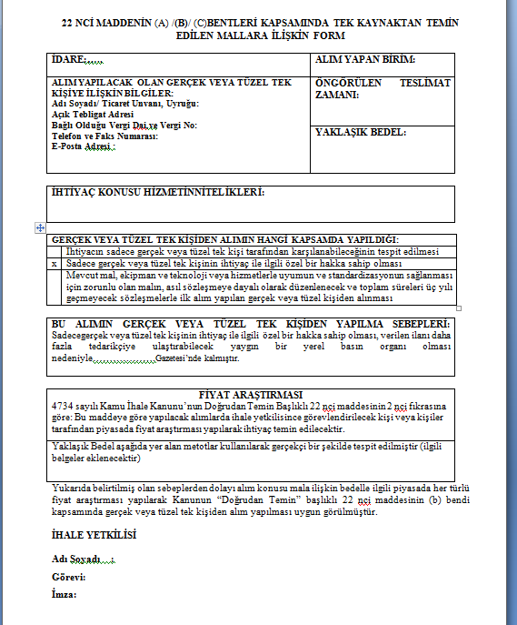
Tek Kaynaktan Temin Edilen İhtiyaçlara İlişkin Standart Form

Slide 8
d) Büyükşehir belediyesi sınırları dahilinde bulunan idarelerin 218.395 Türk Lirasını , diğer idarelerin 72.752 Türk Lirasını aşmayan ihtiyaçları ile temsil ağırlama faaliyetleri kapsamında yapılacak konaklama, seyahat ve iaşeye ilişkin alımlar.

Slide 9
Tüketim Malzemeleri (Kırtasiye, temizlik, tabela vb. alımları)
Demirbaş Alımları (Makine, cihaz, mobilya vb. alımları)
Bakım Onarım ve Yazılım (Makine, teçhizat, taşıt bakım onarımları ve paket program vb. alımları)
Hizmet Alımı ( Telefon, internet, ilaçlama, taşıt sigorta vb. hizmet alımları)

Slide 10
İŞ AKIŞ SÜRECİ
Doğrudan temin süreci satın alma karar süreci iş akışı ile başlar. Yaklaşık maliyeti parasal sınırlar tebliğine göre 22/d’nin sınırları içerisinde ise satın alma yapmak için onay alınır.
Satın alma işlem dosyası oluşturulur. (Satın alma işlem dosyasında ilgili birimin satın alma istek yazısı ve ekleri, Harcama Yetkilisinin onayı ve işlem sonuna kadar oluşacak tüm evraklar bulundurulur.)
Piyasa fiyat araştırması yapılır. (Harcama Yetkilisince görevlendirilen personel tarafından fiyat araştırması yapılır. İhtiyaçlar ile ilgili firmalar belirlenerek teknik şartname ile birlikte en az üç firmadan fiyat teklifi istenir.)
Teklifler değerlendirilir, piyasa fiyat araştırma tutanağı düzenlenir. (Firmaların teklif ettikleri fiyatlara, tekliflerin uygunluğuna bakılır ve hangi firmalardan alım yapılacağı piyasa araştırması tutanağında gösterilir.)
Sözleşme yapılmaya karar verilmiş ise düzenlenerek taraflara imzalatılır. (Satın alınacak mal ve hizmetin özelliğine ve teslimat şartlarına göre ilgili mevzuat gereği sözleşme yapılabilir.)

Slide 11
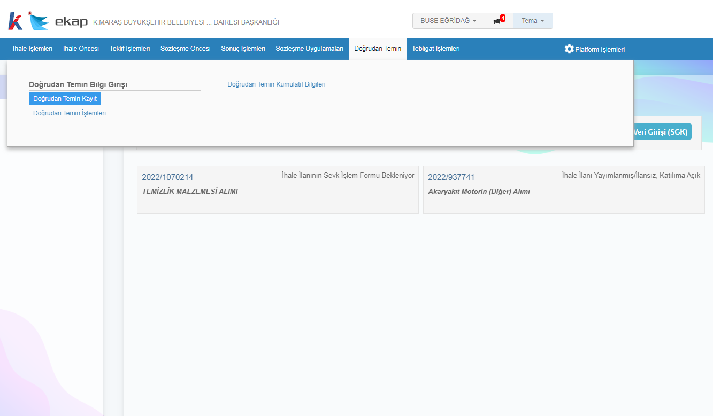
1. ADIM:Doğrudan temin işlemlerine, idare kullanıcısı tarafından menüde yer alan Doğrudan Temin sekmesi altında Doğrudan Temin Kayıt bağlantısı tıklanarak başlanır.

Slide 12
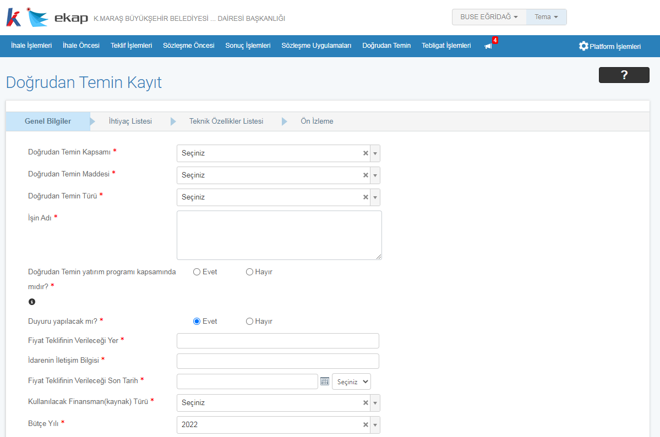
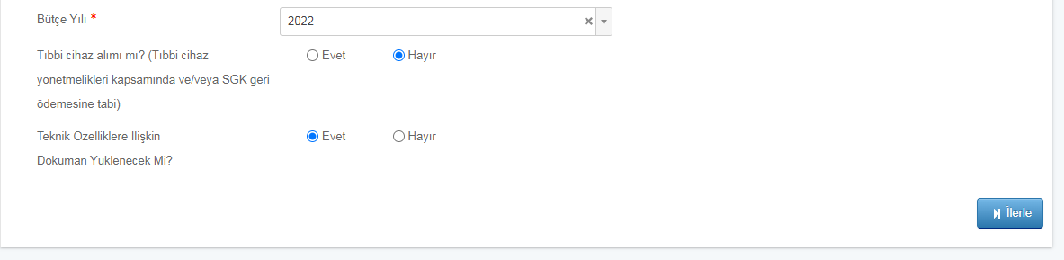
Doğrudan Temin Kayıt Ekran Görüntüsü

Slide 13
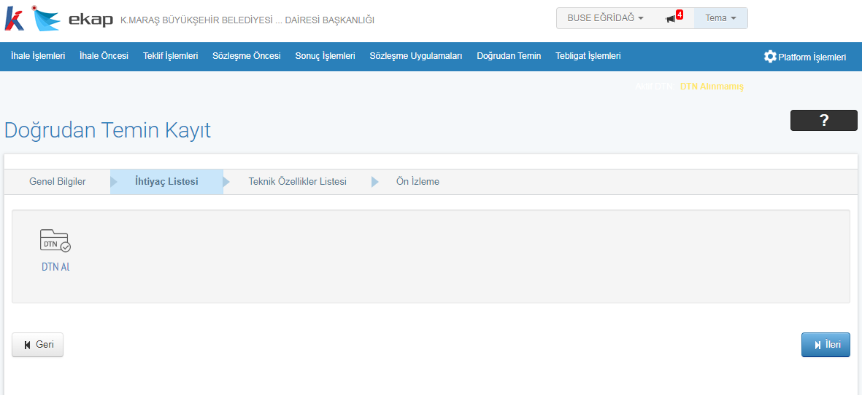
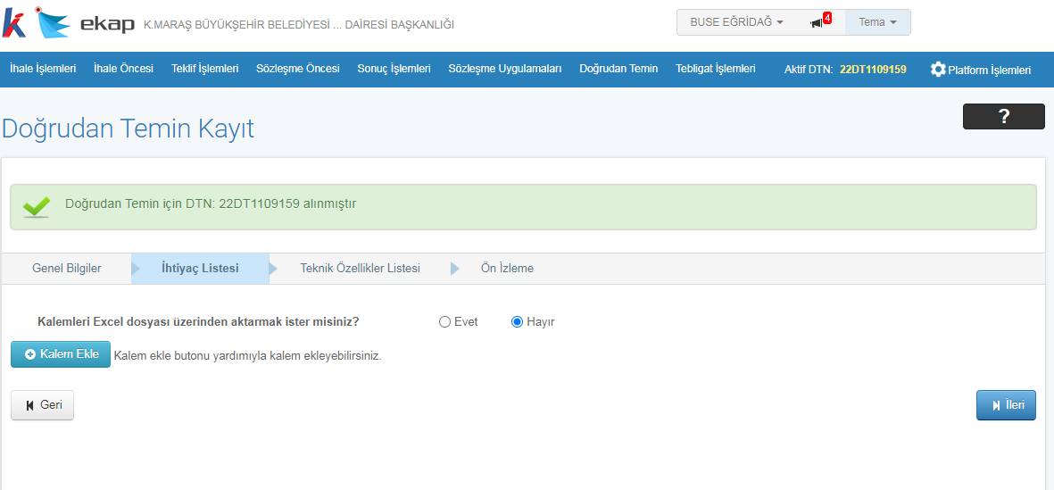
2. ADIM: İHTİYAÇ LİSTESİ VE DTN ALINMASI

Slide 14
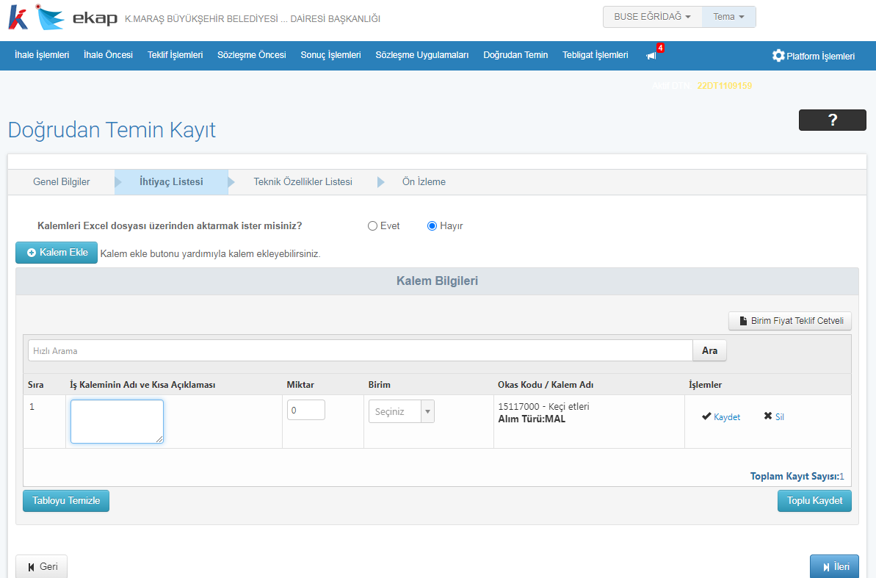
3. ADIM:KALEM BİLGİLERİ GİRİŞİ

Slide 15
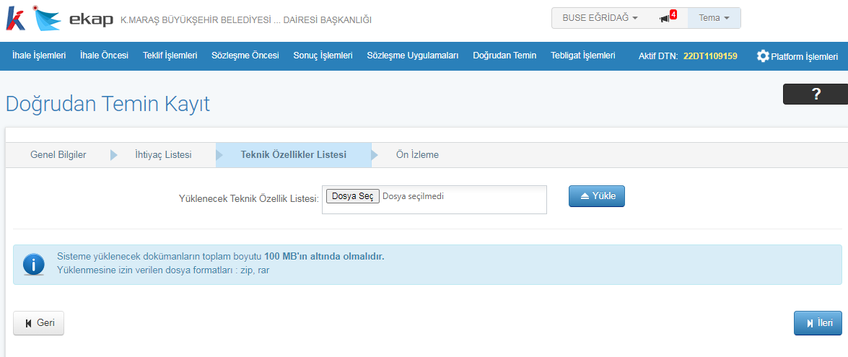
4.ADIM:TEKNİK ÖZELLİK LİSTESİ SİSTEME YÜKLEME

Slide 16
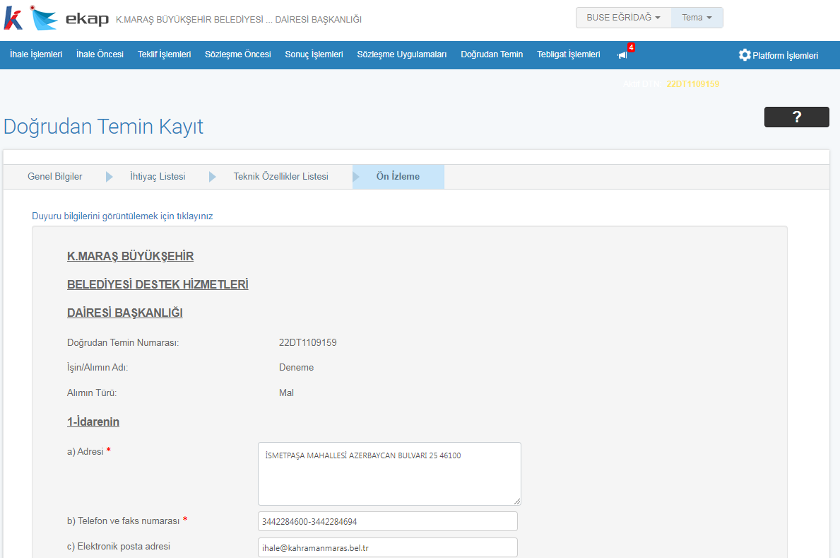
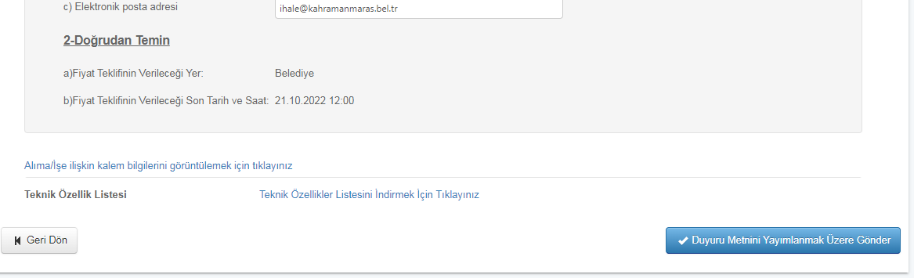
5. ADIM:ÖN İZLEME VE KAYIT

Slide 17
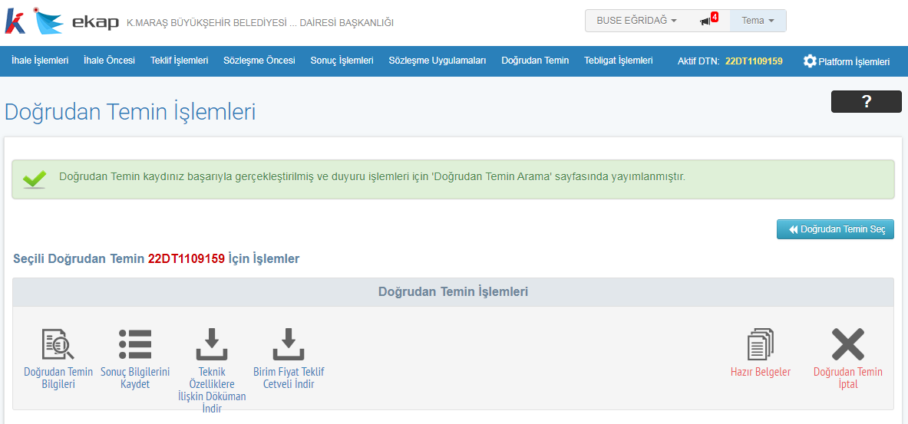

Slide 18
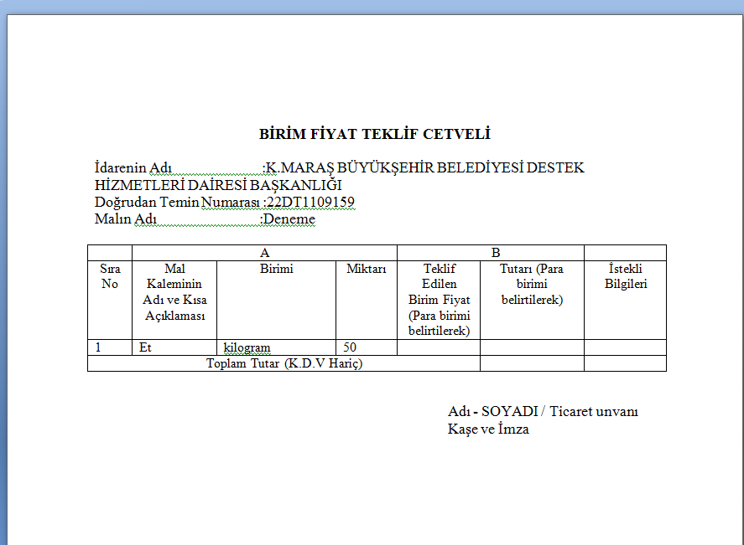

Slide 19
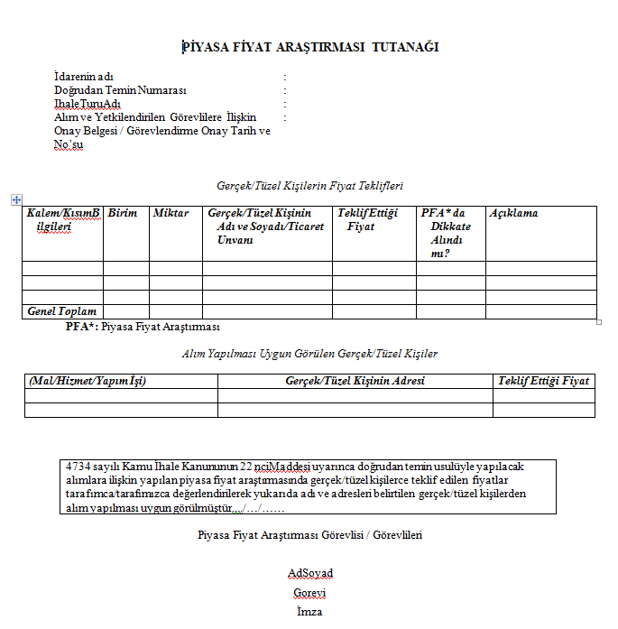

Slide 20
e)İdarelerin ihtiyacına uygun taşınmaz mal alımı veya kiralanması.
f)Özelliğinden ve belli süre içinde kullanılma zorunluluğundan dolayı stoklanması ekonomik olmayan veya acil durumlarda kullanılacak olan ilaç, aşı, serum, anti-serum, kan ve kan ürünleri ile ortez, protez gibi uygulama esnasında hastaya göre belirlenebilen ve hastaya özgü tıbbî sarf malzemeleri, test ve tetkik sarf malzemeleri alımları.

